Slide 1
Økologi 1
Viden om, hvordan levende organismer i naturen lever sammen (ikke Disney) og er afhængige af hinanden.
Biologi i udvikling s. 215-219

Slide 2
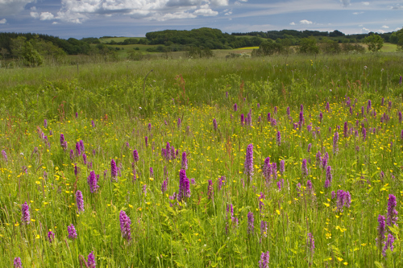
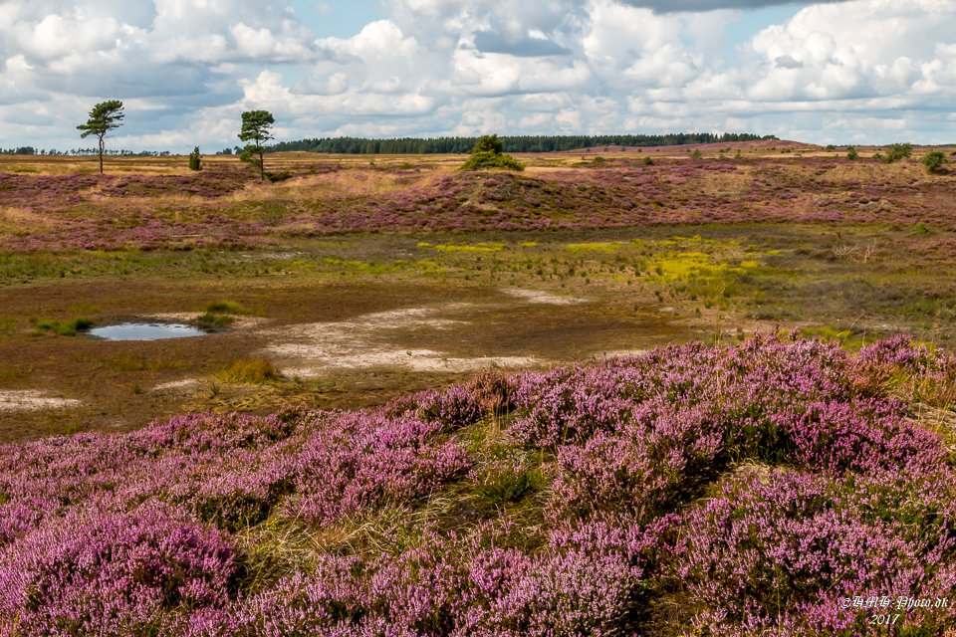
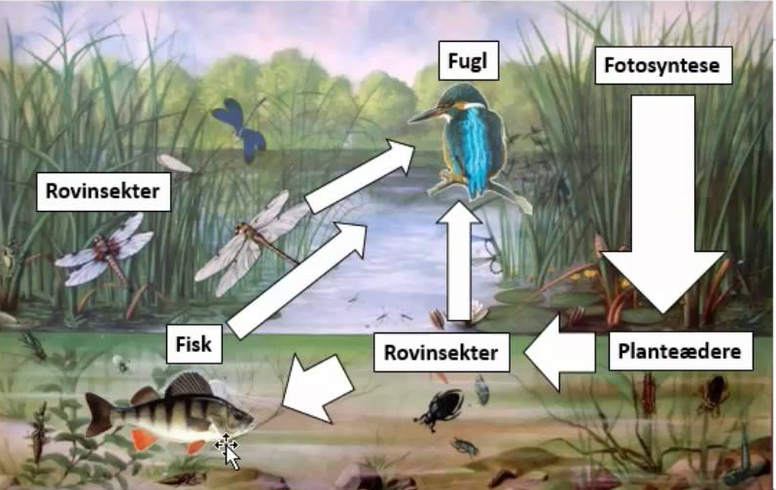
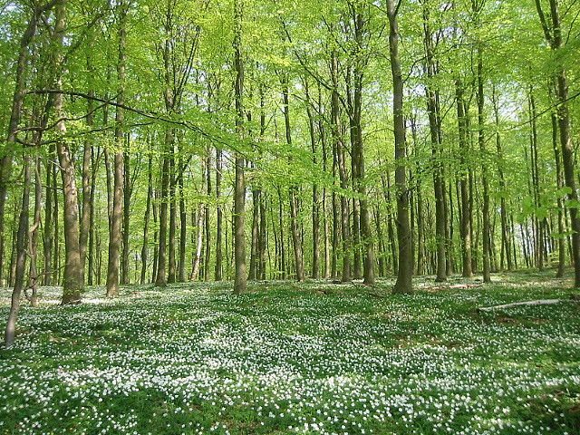
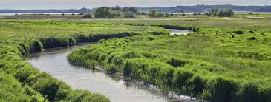
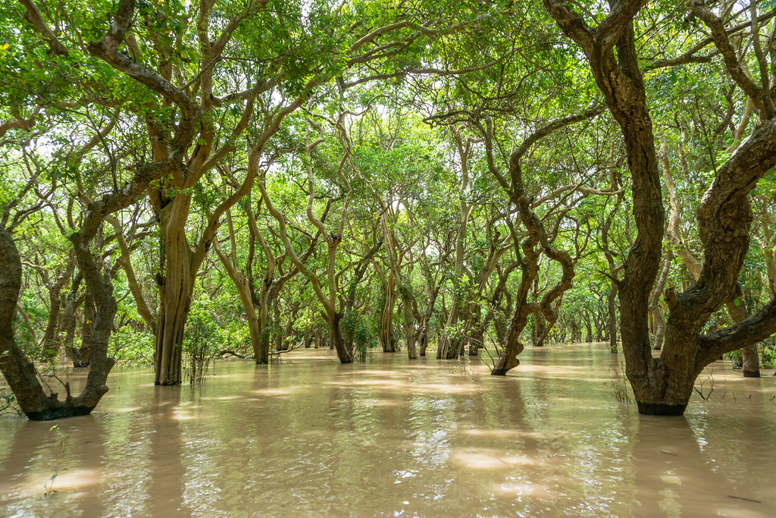
Økosystemer
Definition: Et økosystem er en samlebetegnelse for et områdes levende organismer og deres indbyrdes samspil og påvirkninger, samt deres samspil med den ikke-levende omverden, fx organisk materiale, jord, mineraler, vand, luft og alle kemiske og fysiske faktorer.
Habitat: Er artens levested.
Niche: Er artens levevej, altså den måde at leve og overleve på (fødevalg, levested osv.) Sagt på en anden måde mængden af de krav til omgivelserne en dyre- eller planteart stiller for at kunne klare sig.
Eksempler på habitater:

Slide 3
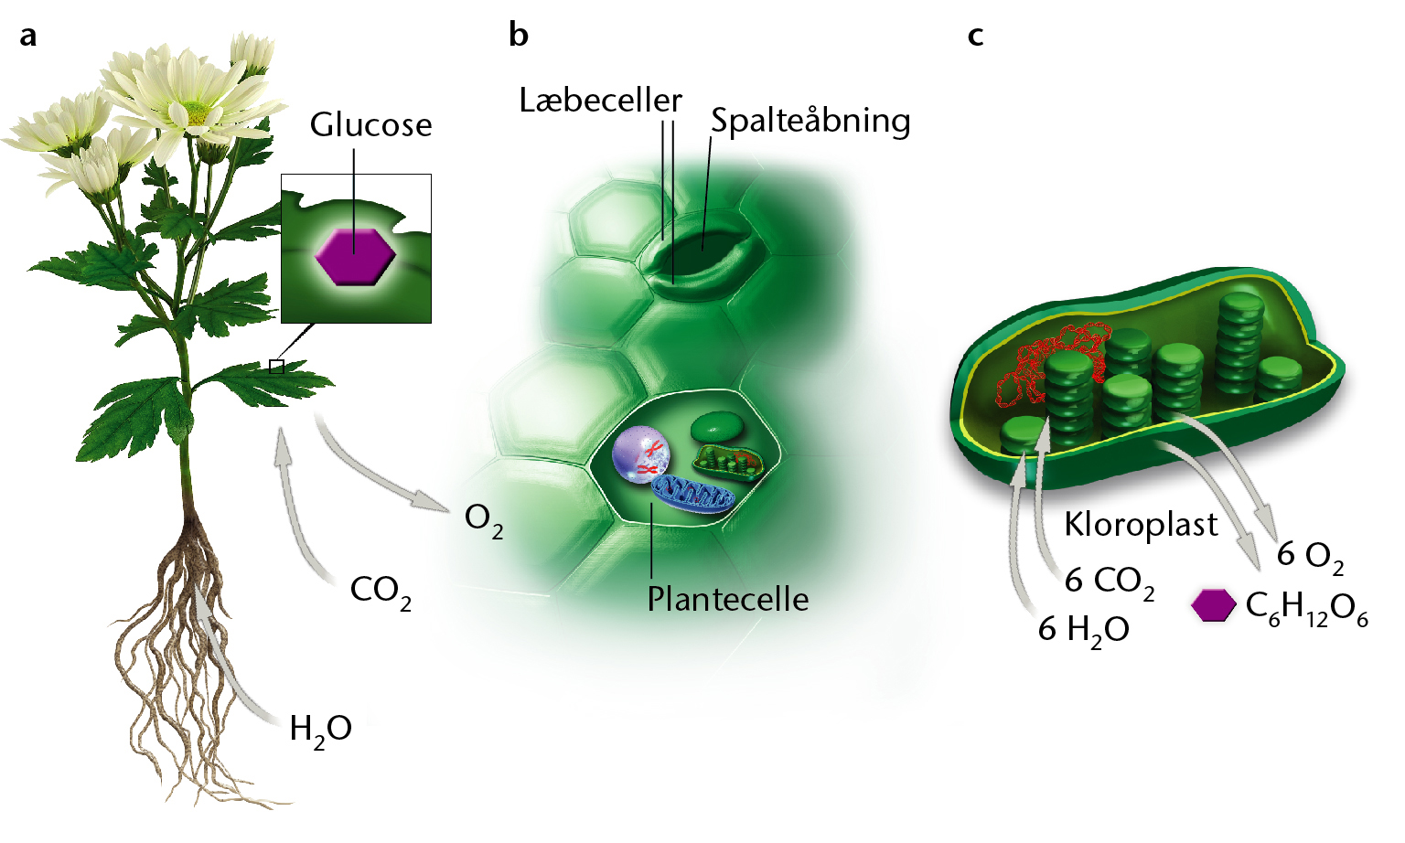
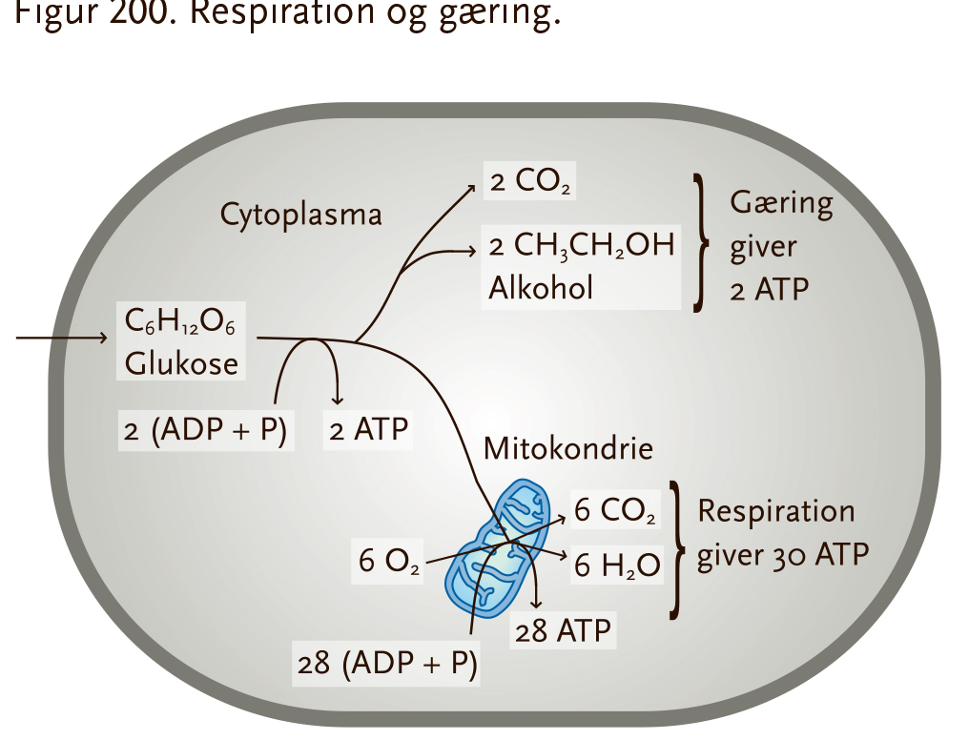
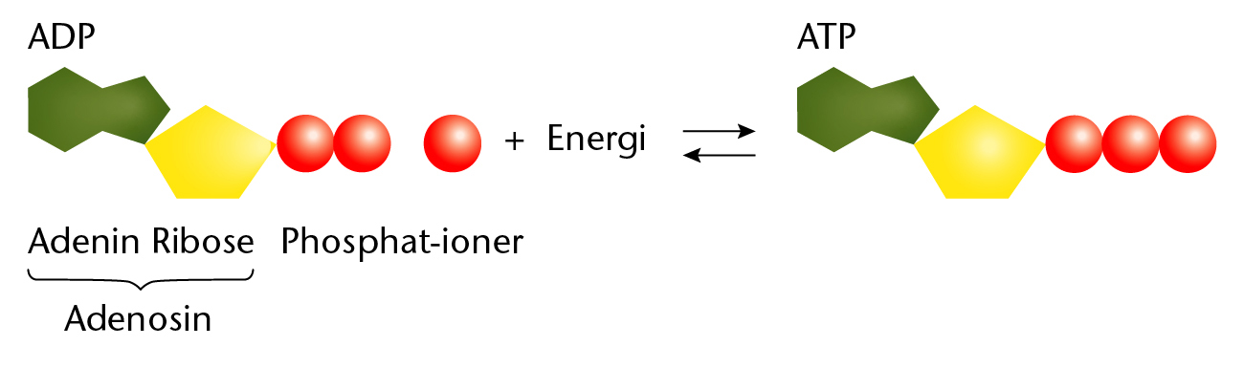
Energi
Fotosyntese
  Foregår i kloroplaster/grønkorn
  Danner glukose ud fra lys, vand
  og kuldioxid
  CO₂ + H₂O + lys → C₆H₁₂O₆
Respiration hos dyr, planter,
bakterier og svampe
  Foregår i mitokondrier
  Forbrænder glukose ved brug af ilt, så der gendannes ATP.
  C₆H₁₂O₆ + O₂ + 30 (ADP + P) → CO₂ + H₂O + 30 (ATP)
Anaerobt arbejde hos f.eks. bakterier og dyr.
  Hvis der ikke er ilt til stede, så kan nogle organismer danne f.eks.
  Alkohol eller mælkesyre og samtidig gendanne 2 ATP.
ATP

Slide 4
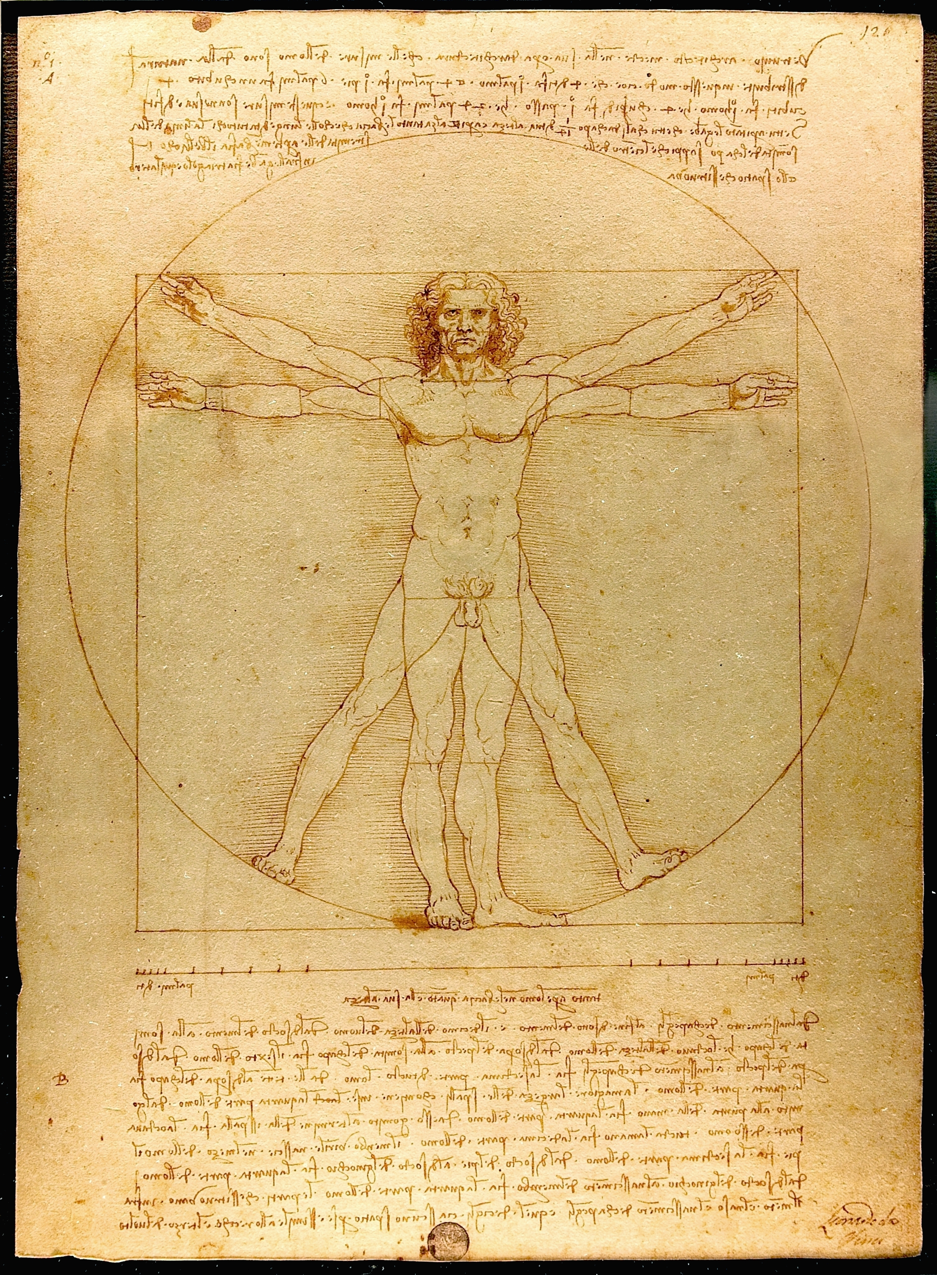
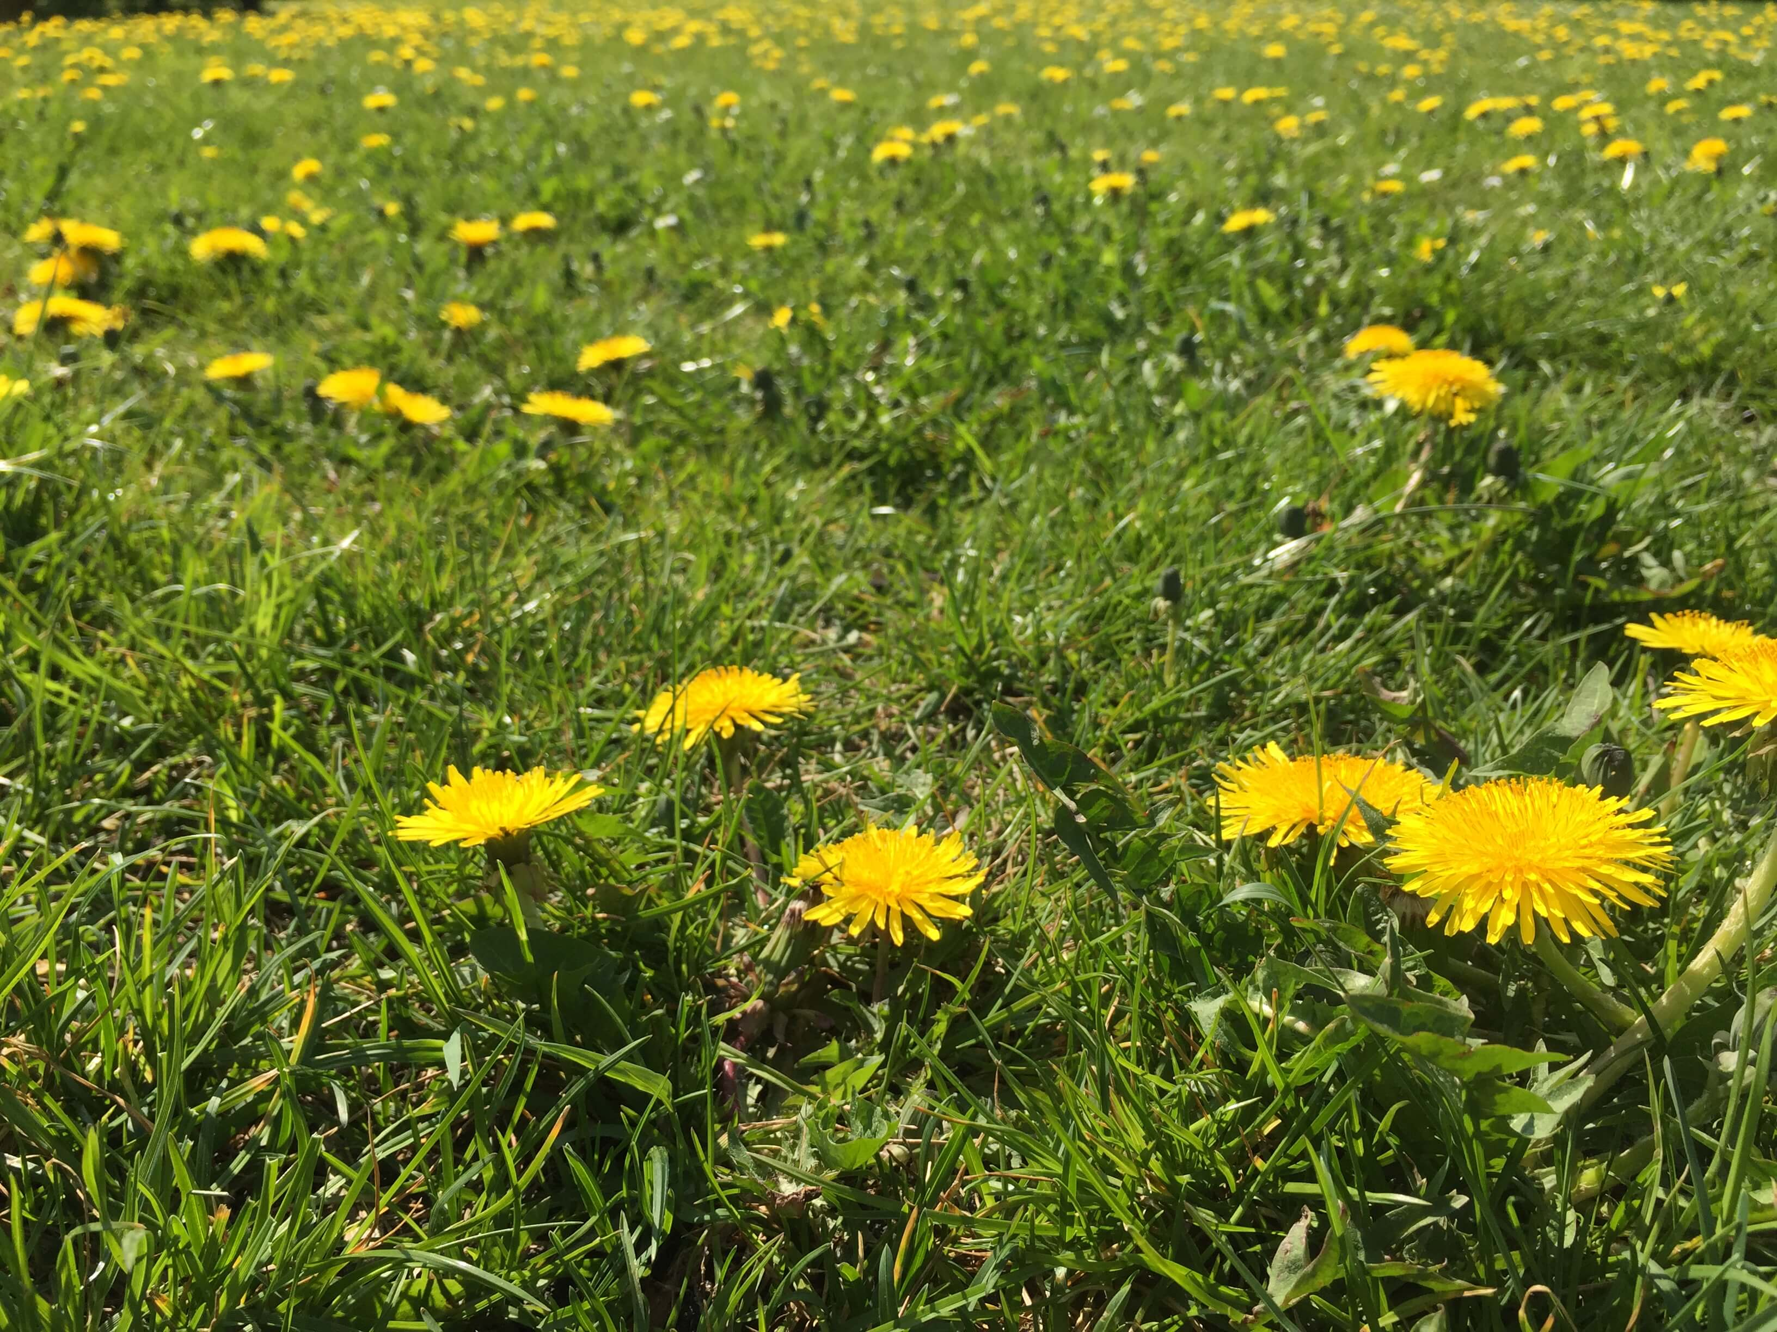
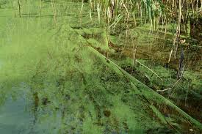
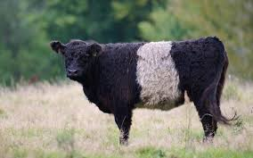
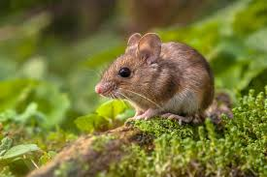
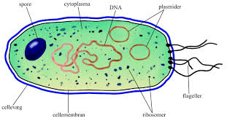
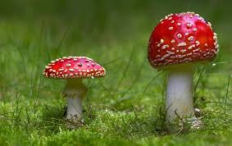
Er den autotrof eller heterotrof?

Slide 5
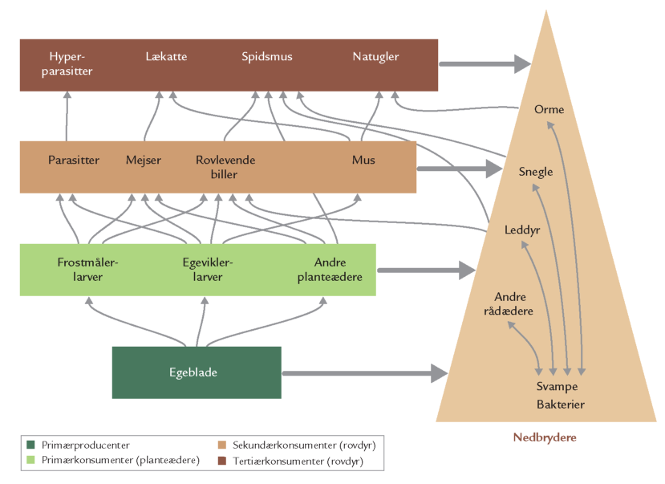
Fødekæder og fødenet
Græsningsfødekæde
Nedbryderfødekæde

Slide 6
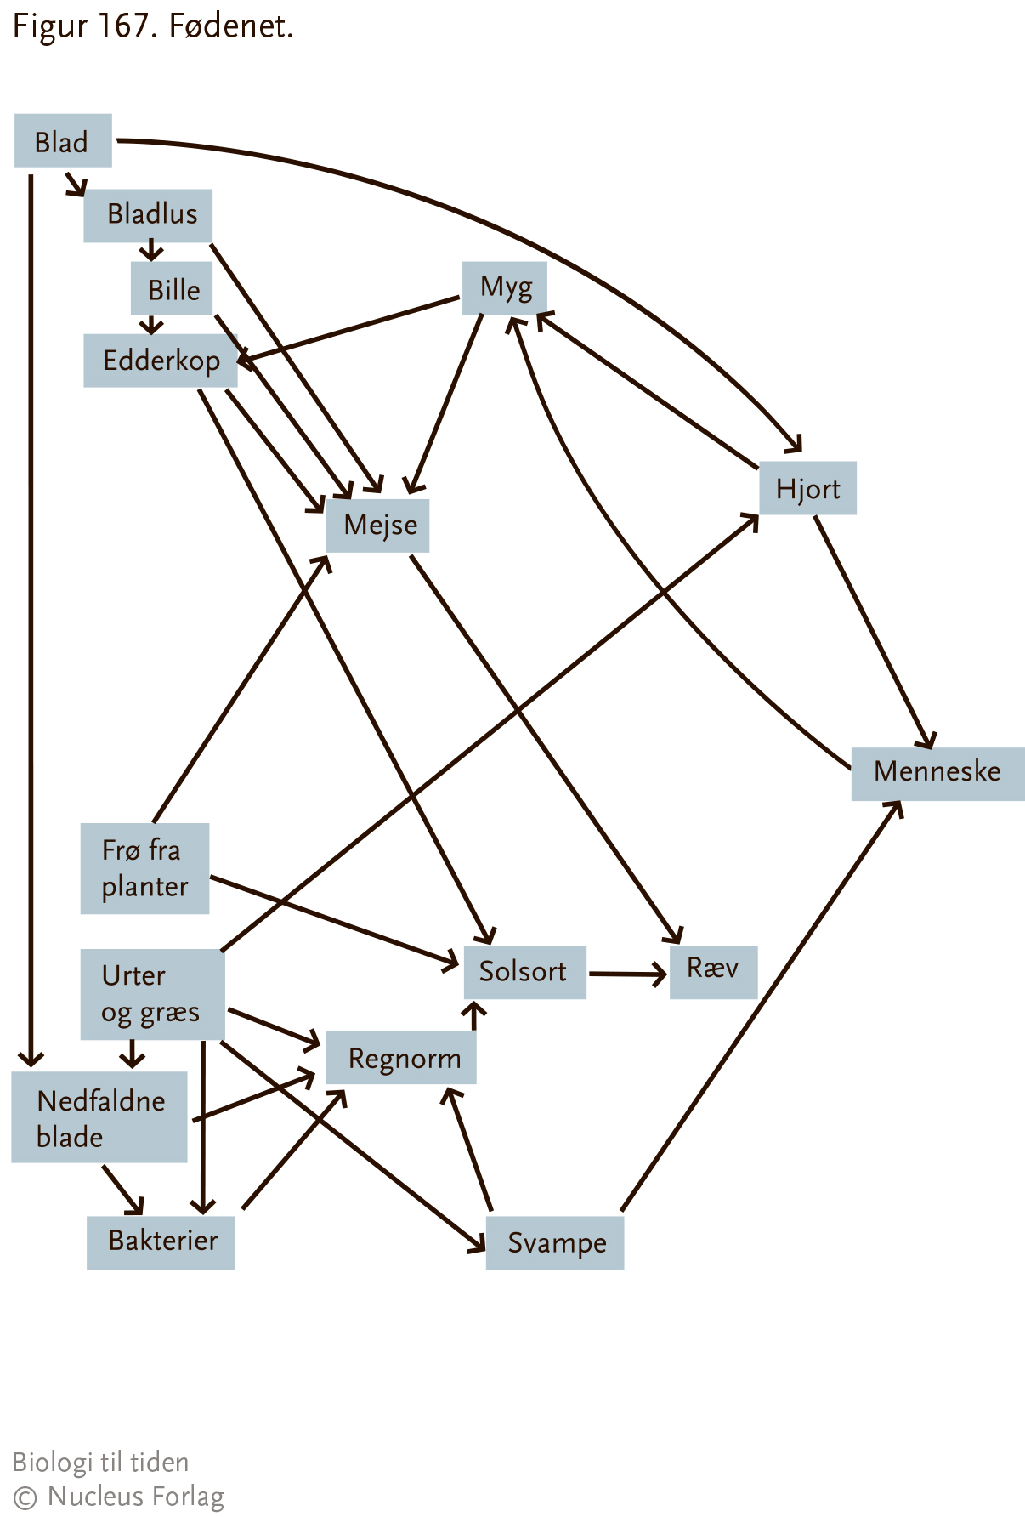
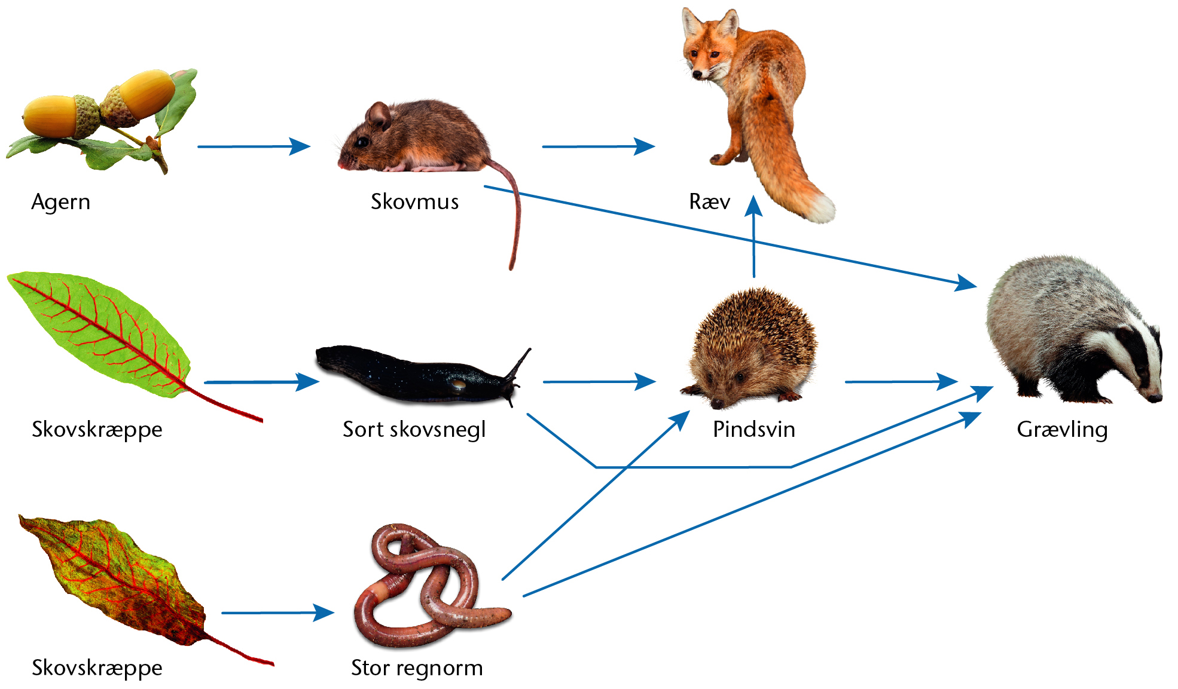
Forenklet fødenet

Slide 7
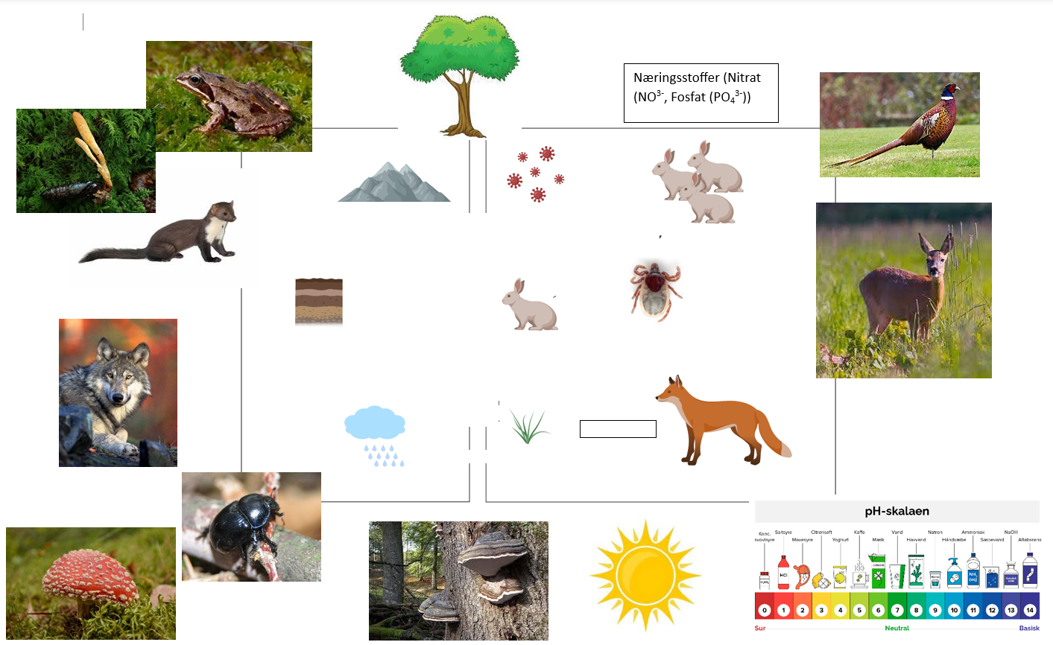
Det store fødenet, brug nu jeres ord:
Heterotrof, autotrof, primærproducent, konsument, rovdyr, niche, habitat, abiotisk og biotisk faktor. Beskriv en sammenhæng.

Slide 8
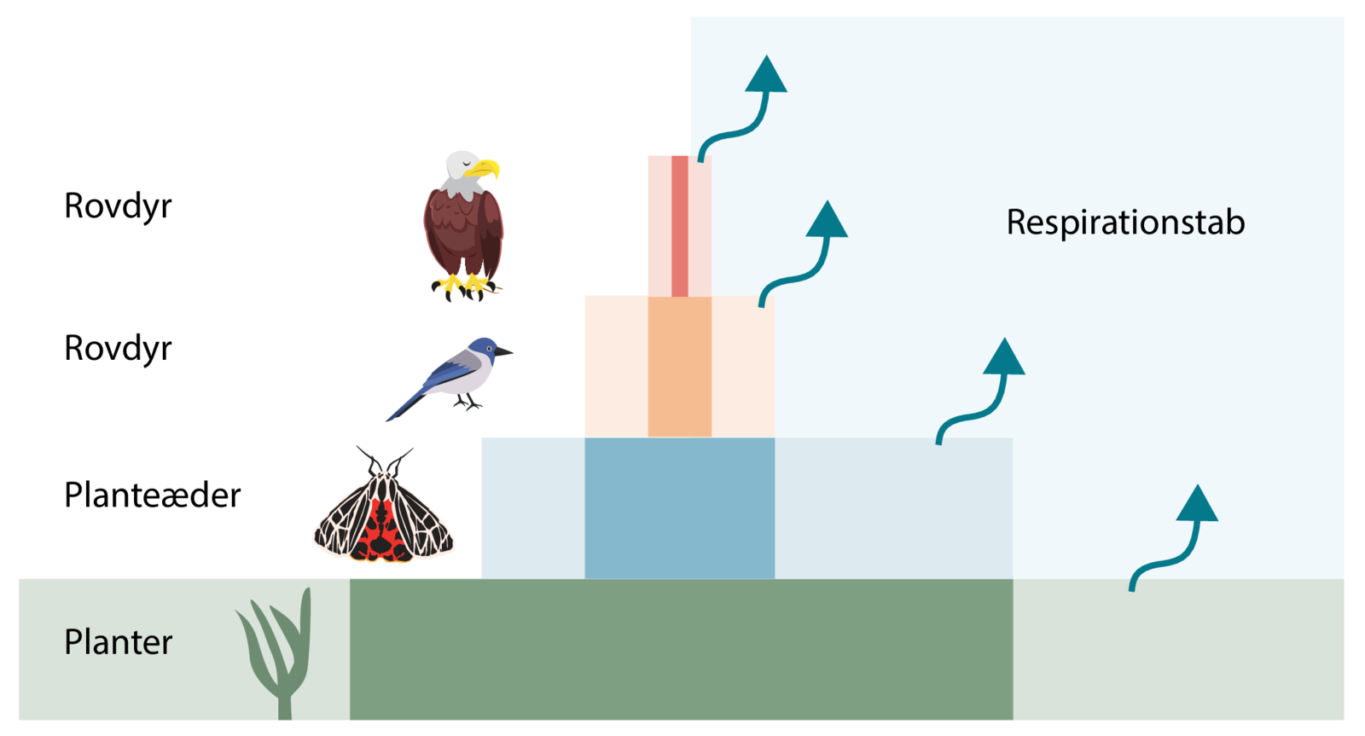
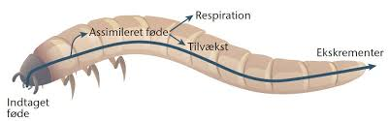
Fødepyramide
Den med NPP = BPP – R
  Nettoprimærproduktion (NPP) er det der bliver til mere plante (vækst)
  Bruttoprimærproduktion (BPP) er den samlede fotosyntese.
  Respirationen (R) er det planten bruger på at overleve (lige som jer)
10% af energien går videre til næste led og 90% går til respiration.
Hos dyr er der noget, som assimileres (optages) og noget som går unedbrudt igennem (ekskrementer)

Slide 9
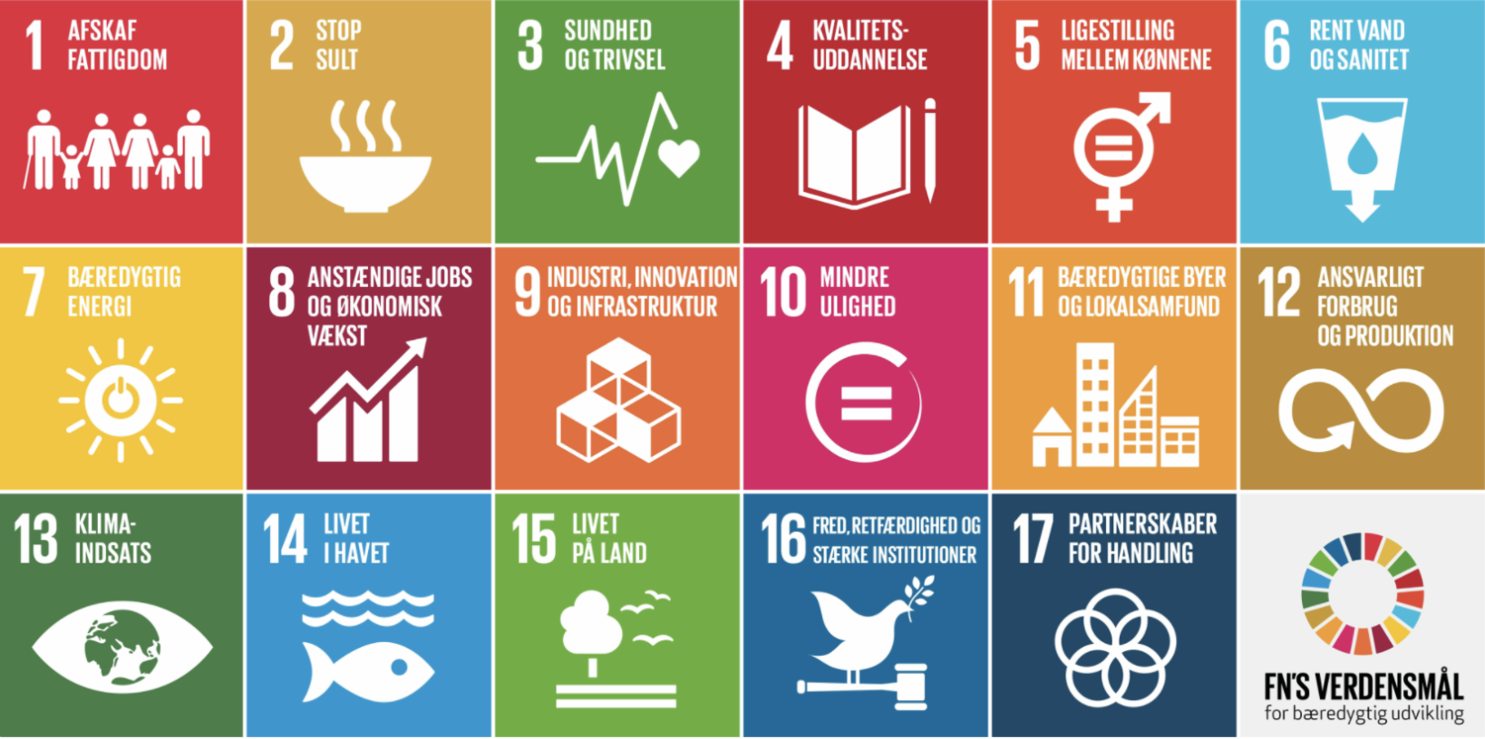
FN’s 17 verdensmål og økologi

